Slide 1
Palerme, ville syncrétique
(Nathalie Roelens, Université du Luxembourg)

Slide 2
Introduction méthodologique : le syncrétisme
συγκρητισμός « union des Crétois » (coalition guerrière) → mélange, combinaison d’influences, tentative de conciliation de différentes croyantes (œcuménisme) ; rassemblement de doctrines disparates ; synthèse donnant lieu à des formes nouvelles
- « bricolage » (Lévi-Strauss, 1962)
- « la pensée complexe » vs confusion (Edgar Morin, 1990)
- « morphogenèse » d’une ville (Gaétan Desmarais, 2000)
- « multifocalité » (Bertrand Westphal, 2006)
- « interprétation actualisante » (Yves Citton, 2007)
→ « Bilderatlas Mnemosyne » (Aby Warburg, 1929)
« La manière de sentir de l’Italie est absurde pour les habitants du Nord.[…] Cela se réduit à l’absurdité du tigre qui voudrait faire sentir au cerf les délices qu’il trouve à boire du sang ». (Stendhal, Rome, Naples et Florence en 1817, p. 182)
ÉMERVEILLEMENT SCANDALISÉ
« Plusieurs de ces belles églises sont gâtées par le revêtement en marqueterie en marbre, surabondance de richesses qui papillotent, fatiguent la vue et nuisent au bon goût, qui est toujours simple » (Dominique Vivant Denon, Voyage en Sicile, 1778, 1993 : 69)
« Le granit, le porphyre, le lapis-lazuli, l’agate, les pierres dures, les variétés de l’albâtre, et toutes les sortes de marbre sont employés en marqueterie, en placage, en relief, en ronde-bosse, avec une variété de couleurs et une confusion de dessins qu’on ne saurait se figurer sans les voir » « la vue est brouillée » « mauvais goût » (J.-M. Roland de la Platière, Lettres écrites de Suisse, d’Italie, de Sicile et de Malte, 1780)
(palais Palagonia) « L’art n’a rien à faire dans une pareille débauche d’imagination : palais cours, jardin, tout cela est d’un goût détestable, et ressemble à une maison bâtie par une colonie de fous. Jadin ne voulut pas même compromettre son crayon jusqu’à en faire un croquis » (Dumas, Le Speronare, 1842, p. 367)

Slide 3
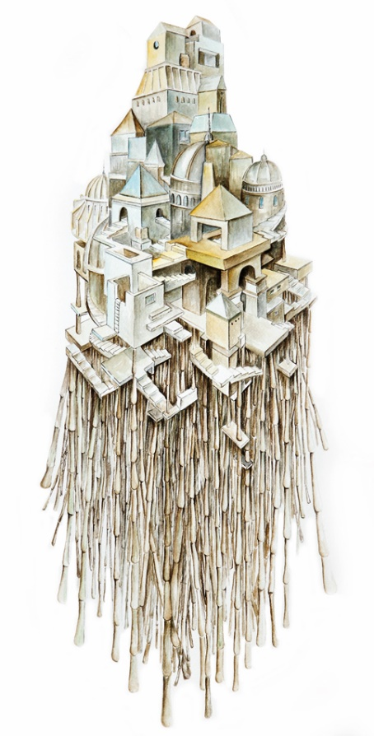
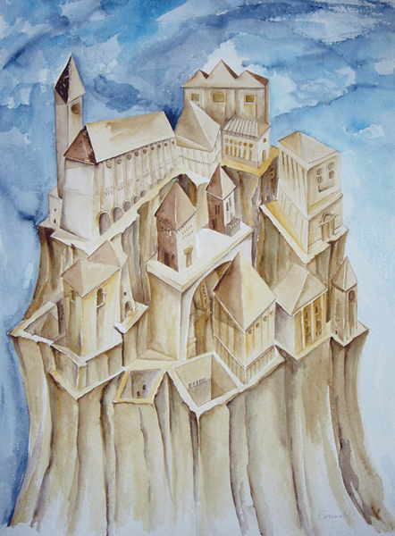
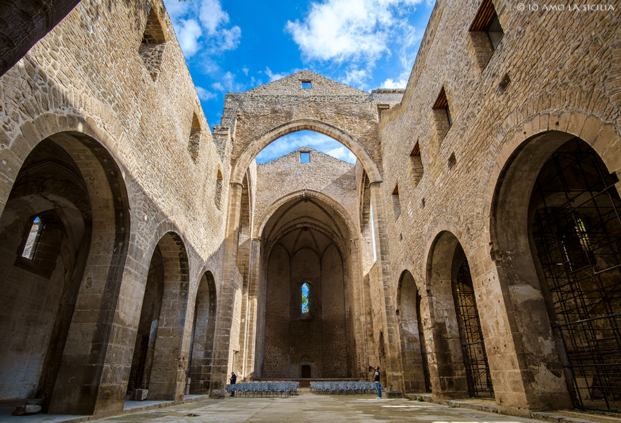
1. Syncrétisme urbain
« la Conca d’oro, une anse naturelle entourée de promontoires avec ses plantations d’agrumes et jardins arabes, le faste baroque espagnol, les civilisations qui se chevauchent, les dominations étrangères qui se succèdent, la destination obligée du Grand Tour, la terre où fleurit le citron ; la ville moderne ternie par la mafia et la spéculation immobilière ; la Palerme postmoderne, revitalisée, par exemple le ‘prato del Foro italico’ par de nouvelles formes de socialisation » (Giovanni Marrone, 2010).
« Au cours des années 1960-1970, la vieille ville a été désertée, à la faveur des nouveaux quartiers résidentiels sans âme voulus par le maire de l’époque, Vito Ciancimino, pour moderniser la ville et rendre service à ses amis mafieux. Ainsi, le centre historique est devenu la proie des plus démunis et des immigrés. Aujourd’hui Palerme est l’une des seules grandes villes européennes où les pauvres vivent dans le centre-ville, et les riches en banlieue. » (Roberto Alajmo, Palermo è una cipolla, 2005)
la Kalsa < al-Khalisa, la pure, l’élue
Église de Sainte-Marie-du-Spasme
SOLE LUNA DOC FILM FESTIVAL Dodicesima edizione 3/9 luglio 2017 Santa Maria dello Spasimo
Colleen Corradi Brannigan,
aquarelle sur coton, 1999-2009
Zénobie : ville « effilée » « qui peut-être a grandi par superpositions successives d’un premier dessein désormais indéchiffrable. » (Italo Calvino, Les villes invisibles, 1972, p. 46)
Bérénice : ville « cachée » dont l’injustice se trame dans les arrière-boutiques mais qui contient aussi le germe d’un réveil vers plus de justice
et dont la cuisine sobre mais savoureuse « rappelle un très ancien âge d’or ». (p. 186)
« Plus on voit Palerme, plus il s’embellit par les détails »
(Vivant Denon)

Slide 4
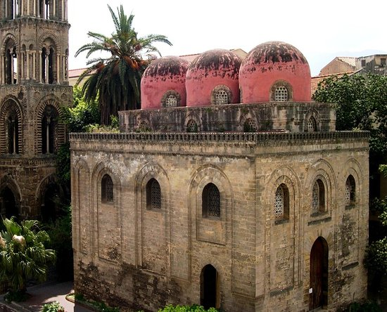
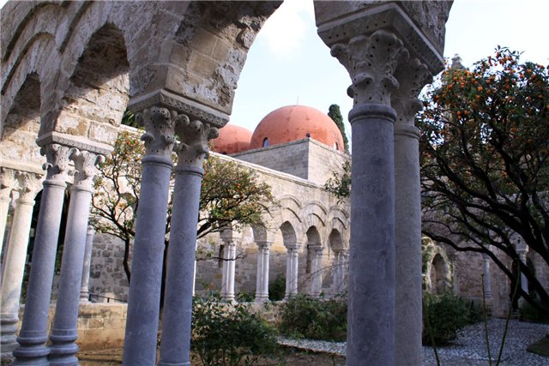
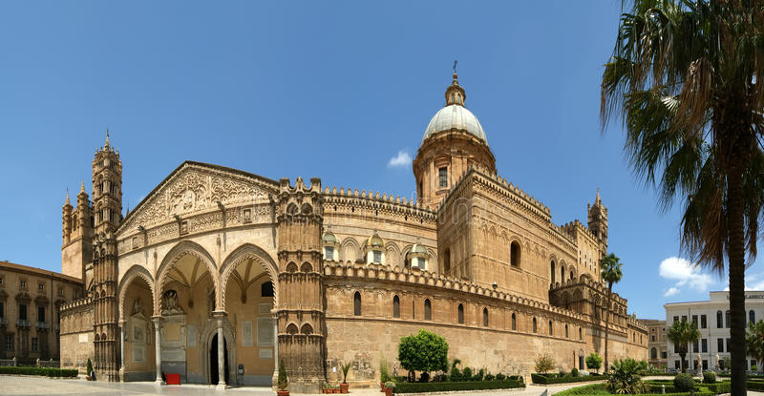
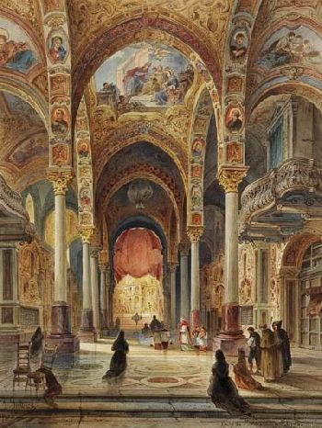
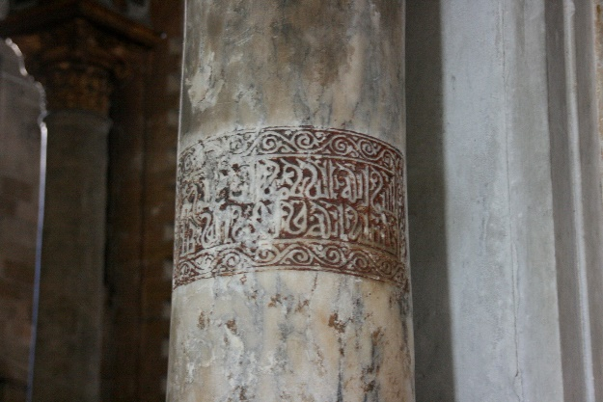
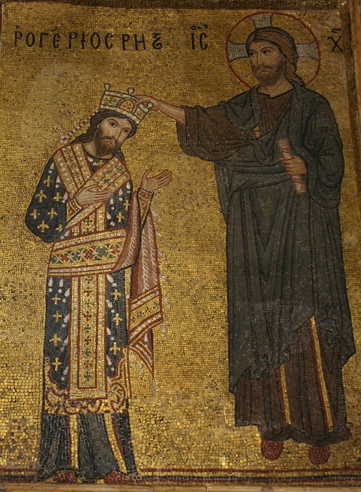
2. Syncrétisme architectural
- style arabo-normand
(combine des éléments d'architectures
romane, byzantine et arabe) 12^{ième} siècle
San Cataldo
San Giovanni degli eremiti
Cathédrale, 12^{ième} siècle
La mère église « la matrice » : « Elle est parfaitement conservée , et donne à la place un air asiatique que j’e n’ai trouvé nulle part, sinon à celle de Bruxelles. » (Vivant Denon, p. 67)
La martorana (Santa Maria dell’Amiraglia)
Syncrétisme linguistique (latin/grec)
Rogerios Rex ΡΟΓΕΡΙΟΣ ΡΗΞ

Slide 5
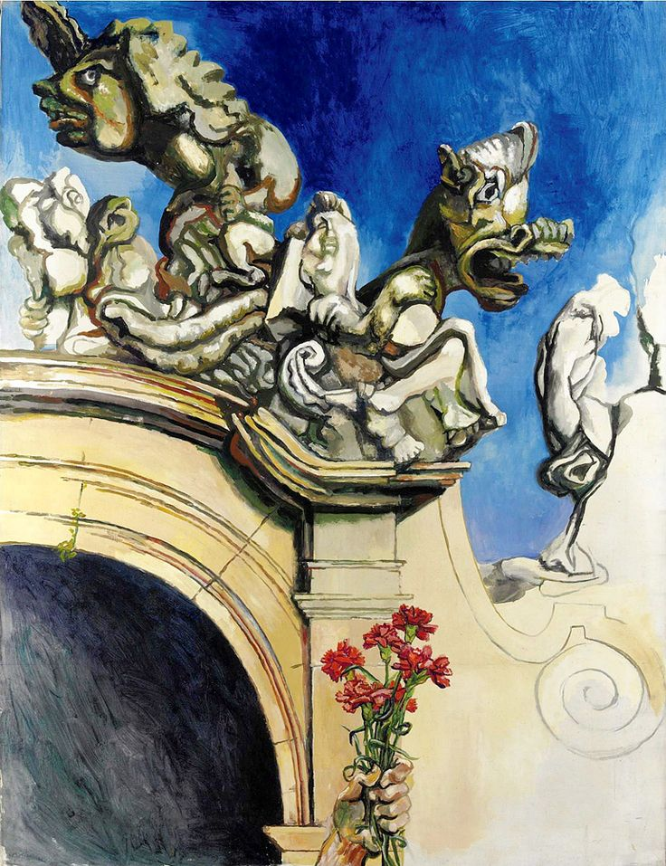
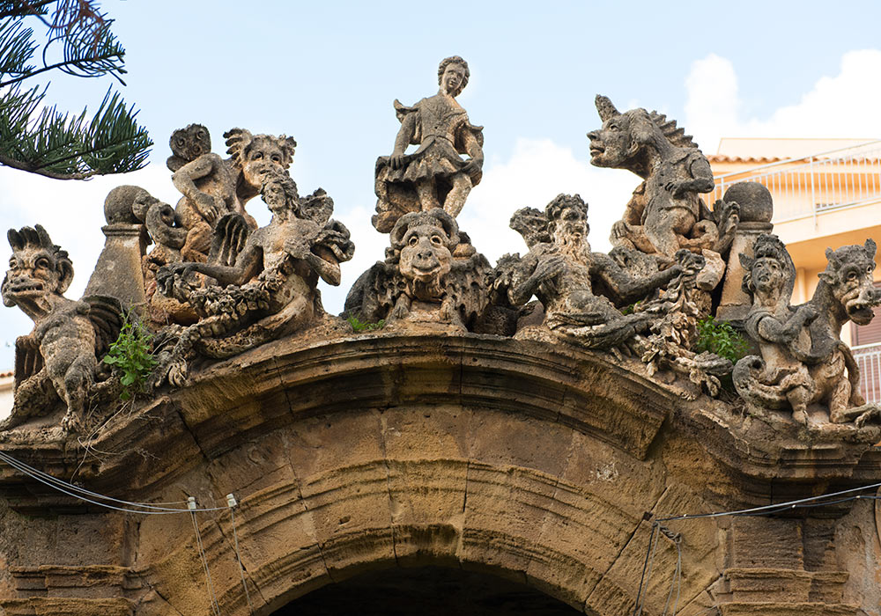
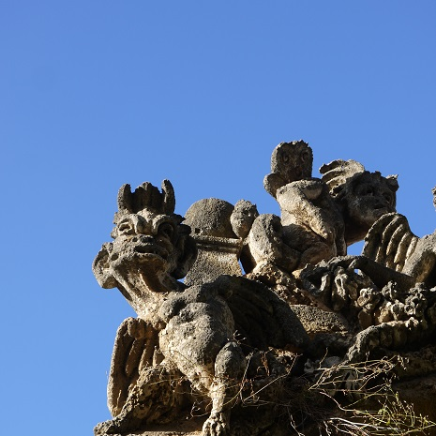
- Villa Palagonia, Bagheria, 1747
« villa des monstres » Francesco Ferdinando II Gravina,
prince de Palagonia
« les ordures les plus abominables » ; « cette collection dégoûtante » ; « Heureusement que la confusion des objets les fait oublier à mesure qu’on les voit,
et qu’on ne conserve qu’une idée vague de cet amas fait sans motif, et aussi difficile à décrier que désagréable à revoir en dessin comme en réalité » (Vivant Denon, p. 65)
« une ménagerie d’êtres impossibles, auxquels le prince, à chaque grossesse de sa femme, priait Dieu de donner une réalité, en permettant que la princesse accouchât de quelque animal pareil à ceux qu’il avait soin de lui mettre sous les yeux pour amener cet heureux événement. » (Dumas, p. 366)
Renato Guttuso,
1966
« Un autre caprice du prince était de se procurer toutes les cornes qu’il pouvait trouver, bois de cerf, bois de daim, cornes de bœufs, cornes de chèvre, défenses d’éléphant […] Le palais était hérissé de cornes. » (Dumas, 367)
« de quoi indisposer gravement les femmes enceintes » ; « on dit aussi que les maris sont au plus haut point mécontents de ce grand assortiment de cornes »
(Patrick Brydone, A tour through Sicily and Malta, 1770)
« Les maris, comme les parturientes, n’ont plus rien à craindre. Les cornes sont tombées en poussière depuis longtemps »
« grammaire complète du baroque » (métamorphose, pléthore, illusion) « sous l’influence de deux facteurs spécifiques,
l’exubérance plastique commune aux habitants de l’île, et un satanisme préromantique particulier au prince » ;
« Les psychiatres, bien entendu, se sont emparés du ‘cas’ Palagonia » (catatonie, hypocondrie, schizophrénie).
Le Guide bleu « ces monstres avaient les traits des amoureux de la princesse » qui devant ce décor de cauchemar
« devait méditer sur ses fautes, et l’horreur de ses désirs, même inavoués » ;
Achim von Arnim : légende d’un chevalier qui aurait eu un commerce avec une sirène et d’où serait née la lignée
des Palagonia. (Dominique Fernandez & Ferrante Ferranti, Le radeau de la Gorgone, Promenades en Sicile, 1988)
La Trinacrie

Slide 6
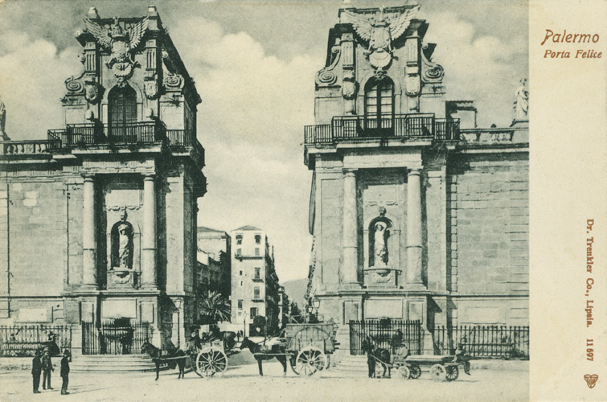
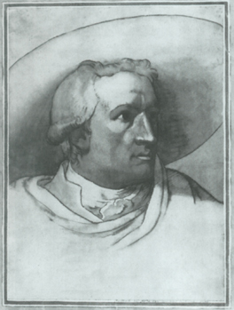
3. Syncrétisme social
La noblesse garde pour ses carrosses cette couche molle d’immondices qui jonchent le sol « afin de pouvoir faire commodément sa promenade le soir sur un sol élastique » Lors de la procession pour sainte Rosalie, se côtoient la plèbe, les nobles poudrés et frisés en habit de soie et le clergé « élégant et dévot, qui récitait ses prières et se pavanait en parcourant une avenue de fange amoncelée » (Goethe, Voyage en Italie, 1787, 1816)
Qu’on se figure cette immense rue del Cassaro illuminée d’un bout à l’autre, non pas aux fenêtres, mais sur ces portiques et ces pyramides de bois que j’avais déjà remarqués dans la journée ; peuplée d’un bout à l’autre des carrosses de tous les princes, ducs, marquis, comtes et barons dont la ville abonde ; dans ces carrosses, les plus belles femmes de Palerme sous leurs habits de grand gala ; de chaque côté de la rue, deux épaisses haies de peuple, cachant sous la toilette des dimanches les haillons quotidiens ; du monde à tous les balcons, des drapeaux à toutes les fenêtres, une musique invisible partout, et on aura une idée de ce que c’est que le corso nocturne de sainte Rosalie (Dumas)
« Il est tellement du goût des Palermitains d’être portés,
que le carrosse y est devenu absolument nécessaire,
et que cette jouissance de pur agrément dans une ville
aussi propre est prise souvent aux dépens des choses de
première utilité » (Vivant Denon, p. 71)

Slide 7
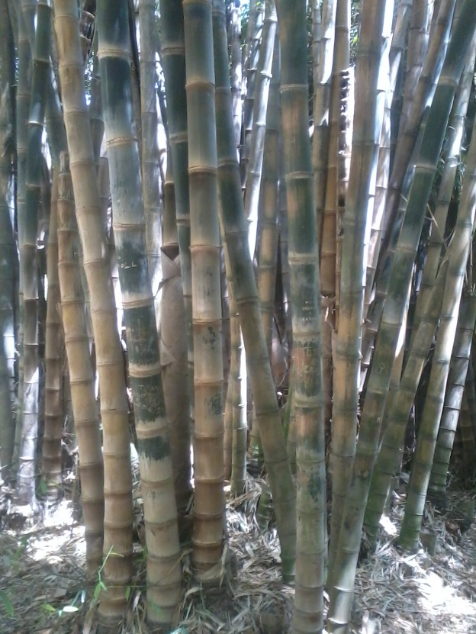
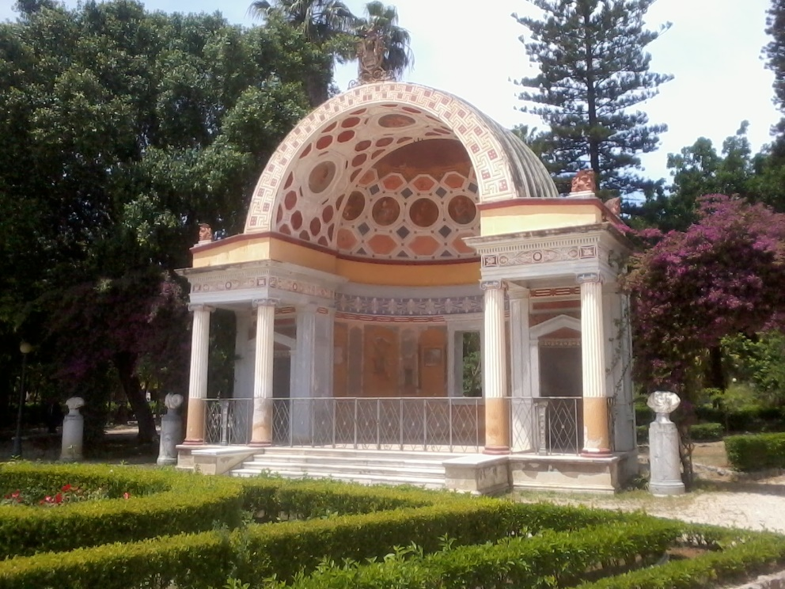
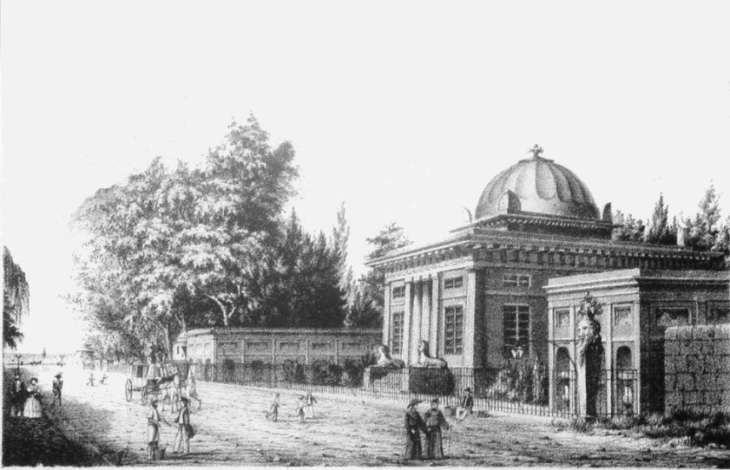
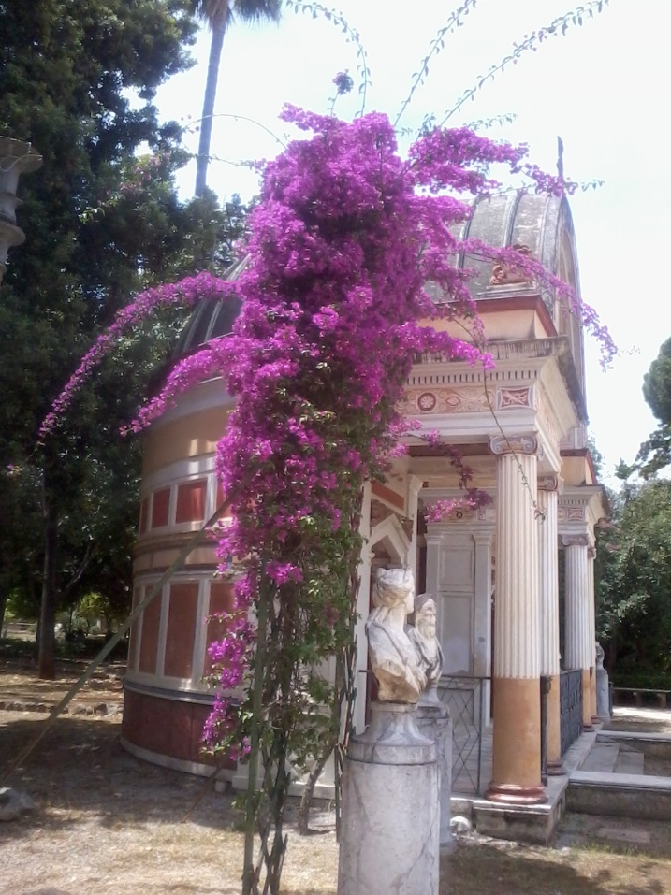
4. Syncrétisme polysensoriel
En effet, s’il est une ville au monde qui réunisse toutes les conditions du bonheur, c’est cette insoucieuse fille des Phéniciens qu’on appelle Palermo Felice, et que les anciens représentaient assise comme Vénus dans une conque d’or. Bâtie entre le monte Pellegrino qui l’abrite de la tramontana et la chaîne de la Bagherie qui la protège contre le sirocco ; couchée au bord d’un golfe qui n’a que celui de Naples pour rival ; entourée d’une verdoyante ceinture d’orangers, de grenadiers, de cédrats, de myrthes, d’aloès et de lauriers roses qui la couvrent de leurs ombres, qui l’embaument de leurs parfums ; héritière des Sarrasins qui lui ont laissé leurs palais ; des Normands qui lui ont laissé leurs églises ; des Espagnols qui lui ont laissé leurs sérénades, elle est à la fois poétique comme une Sultane, gracieuse comme une Française, amoureuse comme une Andalouse. Aussi son bonheur à elle est-il un de ces bonheurs qui viennent de Dieu, et que les hommes ne peuvent détruire. Les Romains l’ont occupée, les Sarrasins l’ont conquise, les Normands l’ont possédée, les Espagnols la quittent à peine, et, à tous ces différents maîtres dont elle a fini par faire ses amants, elle a souri du même sourire, molle courtisane qui n’a jamais eu de force que pour une éternelle volupté. L’amour est la principale affaire de Palerme ; partout ailleurs, on vit, on travaille, on pense, on spécule, on discute, on combat : à Palerme, on aime. (Dumas)
Flora « un des plus beaux jardins botaniques
du monde » (Dumas) Orto botanico di Palermo

Slide 8
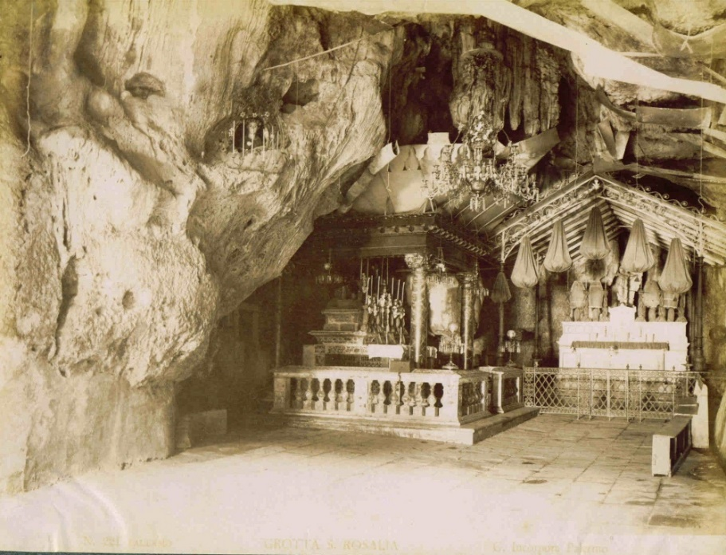
5. Syncrétisme religieux (chrétien/païen, dépouillement/faste, croyance/magie)
« Nous arrivâmes le 2 juillet, dix jours avant la fameuse fête de sainte Rosalie, ancienne citoyenne de Palerme, que l’on s’est avisé d’aller déterrer dans une grotte du mont Pellegrino, au milieu des sépultures et des ossements gigantesques des Sarrasins enterrés dans le même lieu. On l’a apportée heureusement à Palerme, où elle ne cesse de faire annuellement et journellement nombre de miracles ; et le plus grand sans doute est de mettre en mouvement cinq jours de l’année un des plus graves peuples de l’Europe » (Vivant Denon, p. 67)
« Sainte Rosalie était fiancée au roi Roger, lorsqu’au lieu d’attendre tranquillement, dans la maison paternelle, son royal époux elle s’enfuit un matin, et disparut pour ne plus revenir. Elle avait alors quatorze ans. Sainte Rosalie se réfugia dans la caverne du mont Pellegrino, où elle vécut solitaire et mourut ignorée, se livrant à la méditation et conversant avec les anges. Au mois de juillet 1624, au milieu d’une peste terrible qui dévastait le ville de Palerme, un homme du peuple eut une vision… »
« La chapelle de Sainte-Rosalie est le refuge des amours persécutés. Si les amants qu’on veut séparer parviennent au beau matin à se réunir, et qu’on ne les rattrape pas dans le trajet qui sépare Palerme de la montagne, ils sont sauvés. […] la messe finie, ils sont mariés » (Dumas, pp. 364, 365)

Slide 9
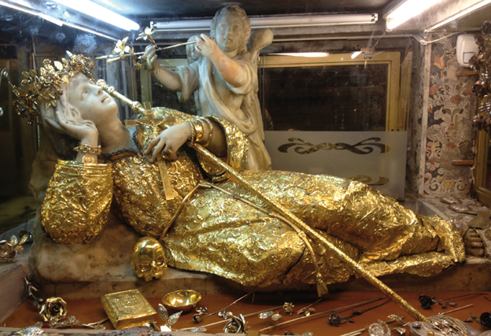
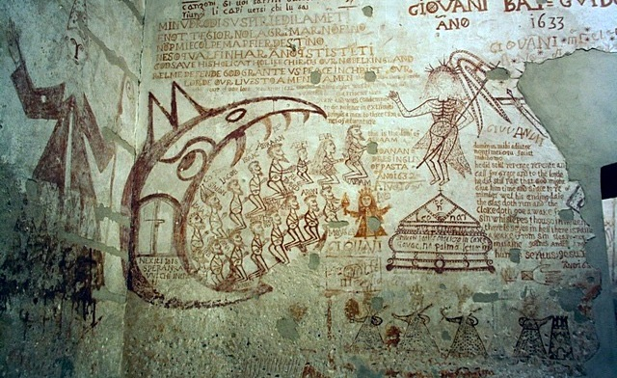
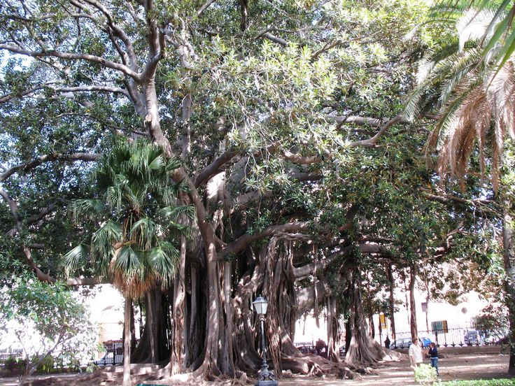
« Toute la ville est illuminée au centuple de ce qu’on fait ordinairement. Point d’équipages dans les rues ; on n’y voit, avec un concours étonnant, que le fameux char de triomphe, haut comme le toit des maisons, rempli de musiciens, garni de cierges, enjolivé de fleurs et de toutes sortes d’ornements, et traîné par quarante mules. » (Jean-Marie Roland de la Platière)
« un énorme balcon, manière de cage » « volière » « en Sicile comme partout ailleurs, les religieuses sont censées n’avoir plus aucun commerce avec le monde ; mais en Sicile, pays indulgent par excellence, on leur permet de regarder le fruit défendu auquel elles ne doivent pas toucher. […]
On m’a assuré que, lors de la révolution de 1820, quelques religieuses, plus patriotes que les autres, avaient, emportées par leur enthousiasme national, versé du haut de ce fort imprenable, de l’eau bouillante sur les soldats napolitains » (Dumas, p. 360).
Caggini, Sainte Rosalie, marbre, robe,
don de Charles III
syncrétisme culture-nature
Palazzo Sferi : siège de l’Inquisition > rectorat
autodafé des hérétiques > cendres > ficus

Slide 10
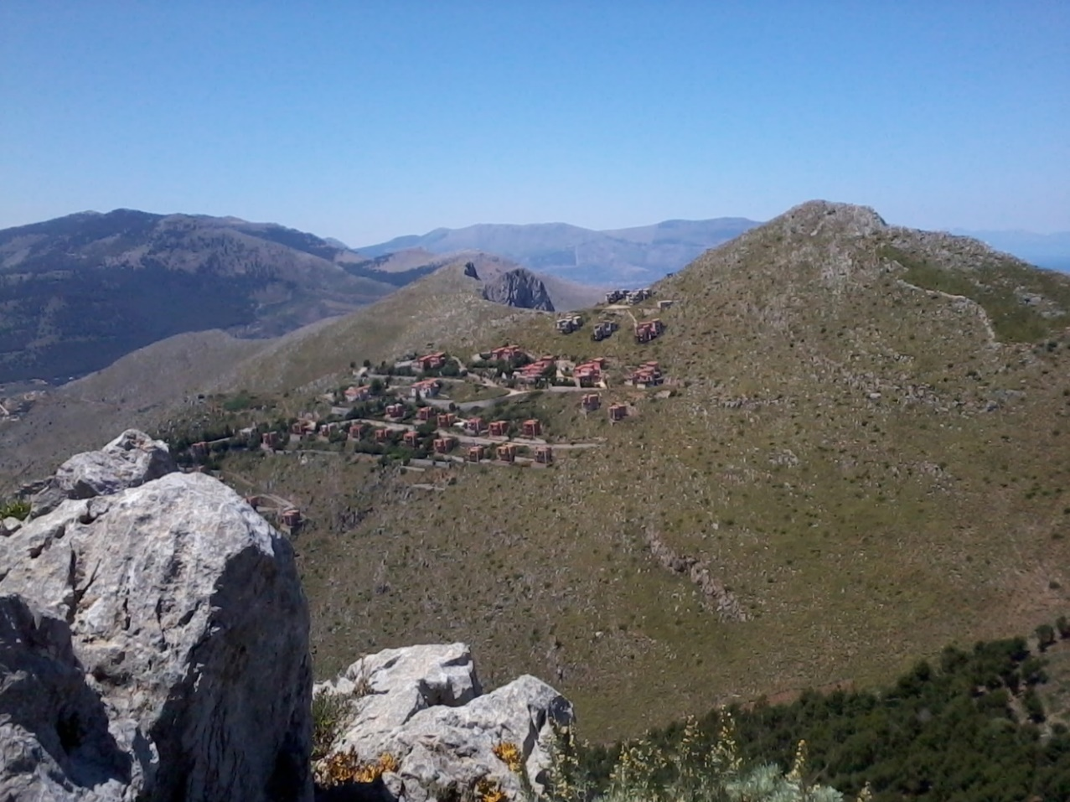
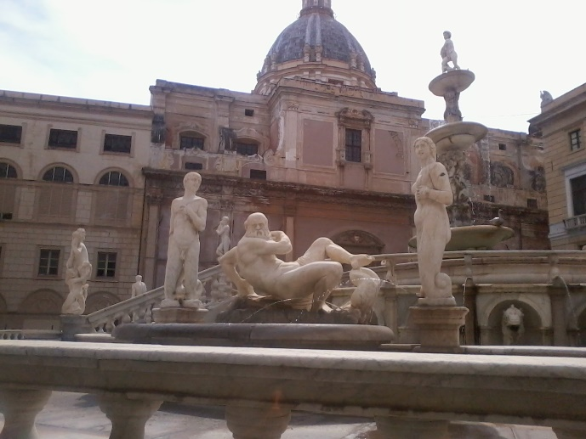
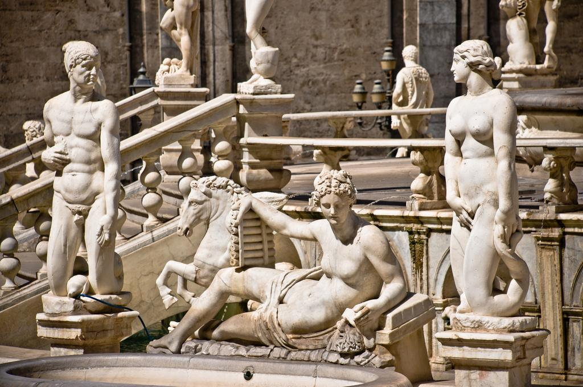
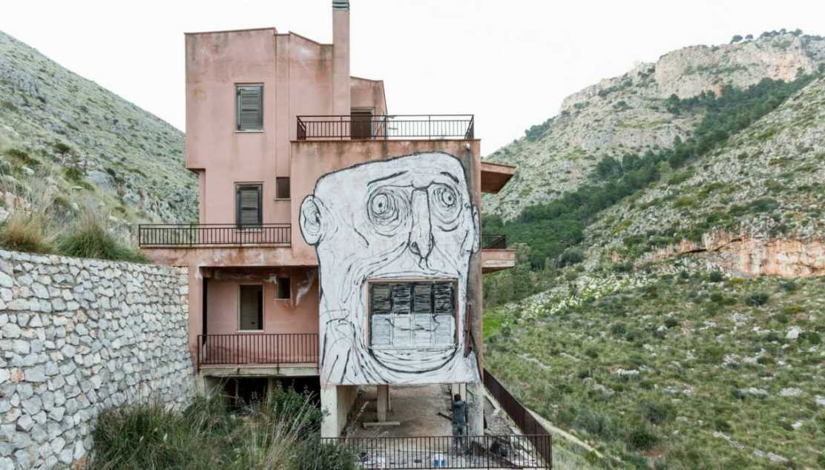
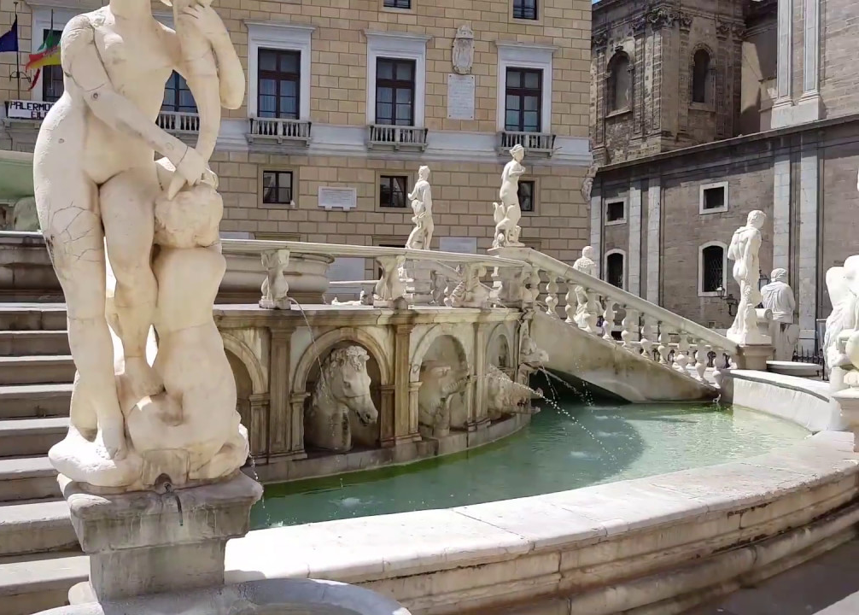
6. Syncrétisme moral
déshonneur-honneur
résilience esthétique
Piazza Pretoria « piazza della vergogna »
Jeanne d’Anjou (1326-1382) (étalon), «Stanca si, ma sazia mai!» –
architecte Cavalli
« La collina del disonore »
(Pizzo Sella projet de régénération
par le street art)

Slide 11
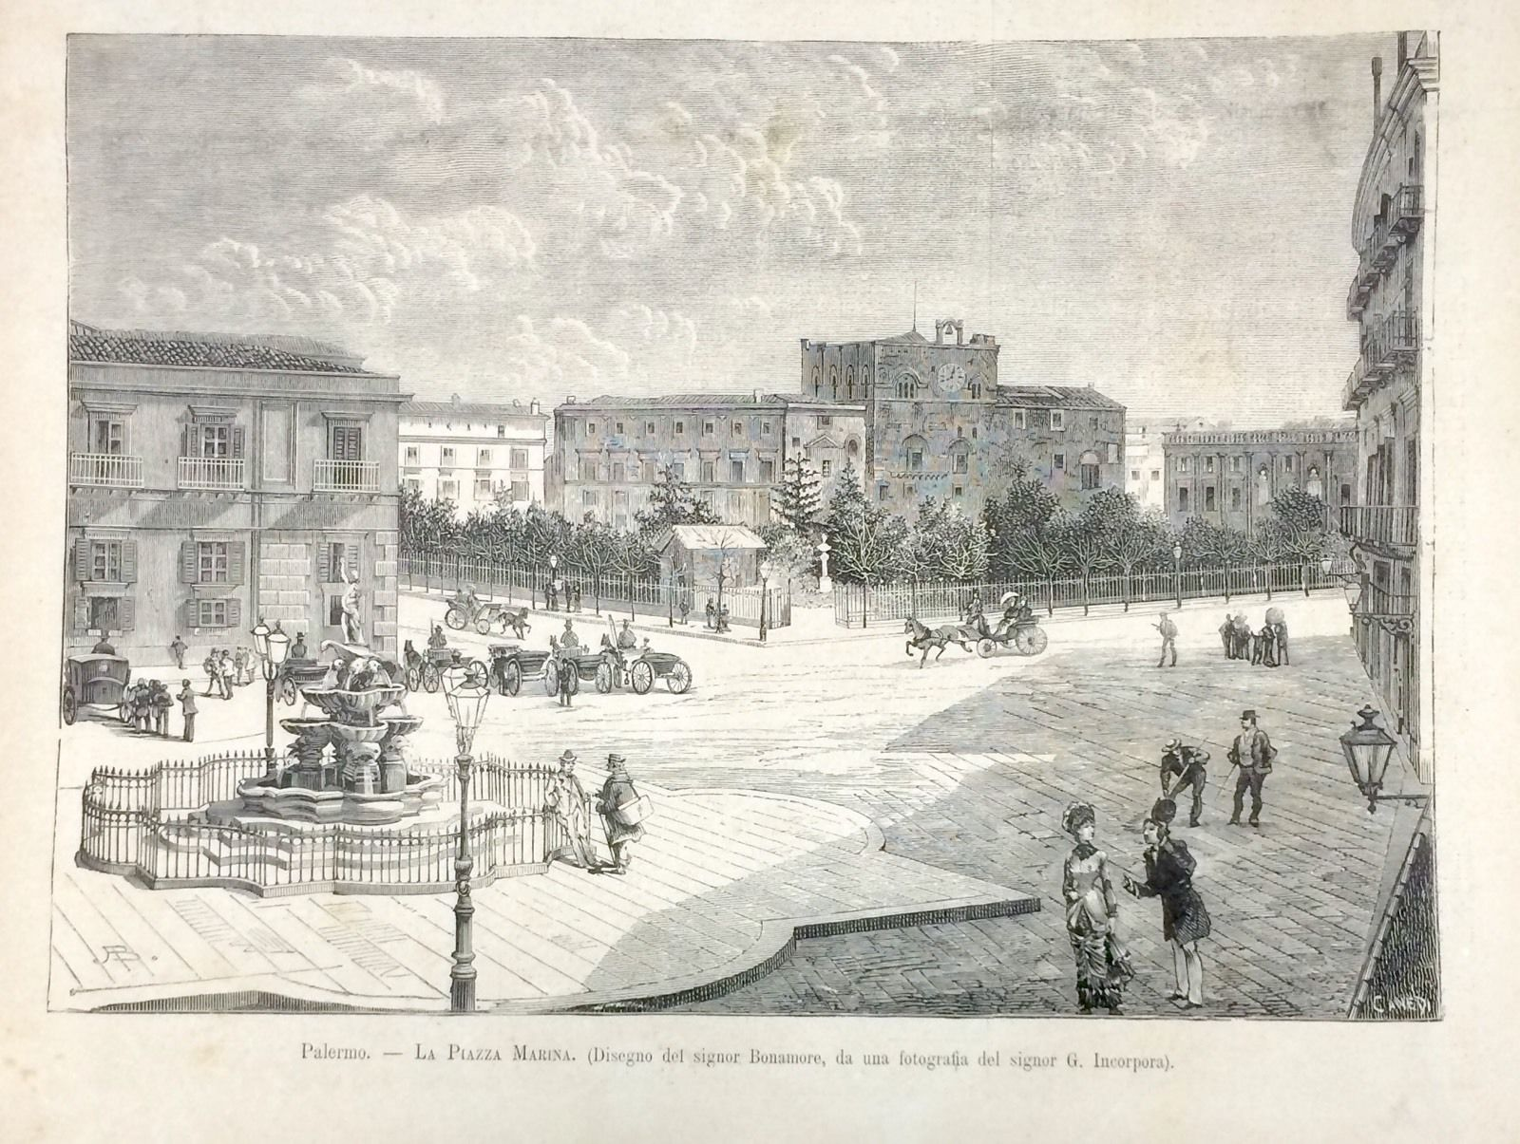
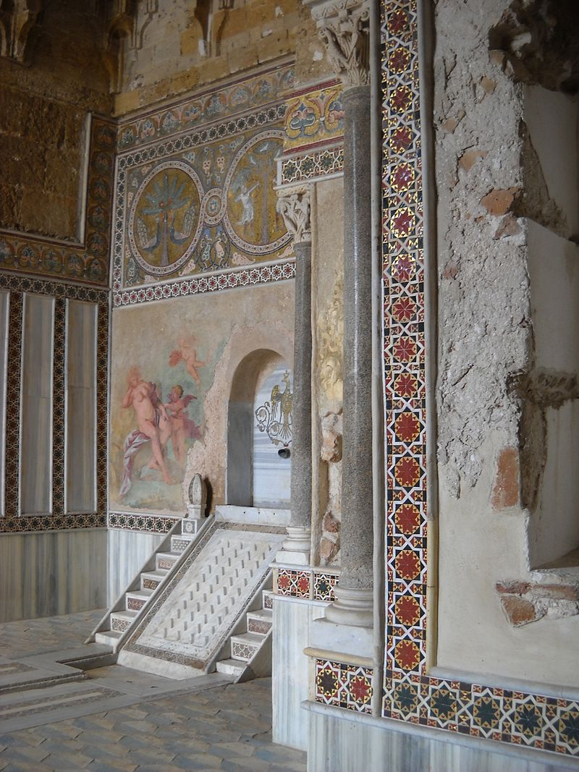
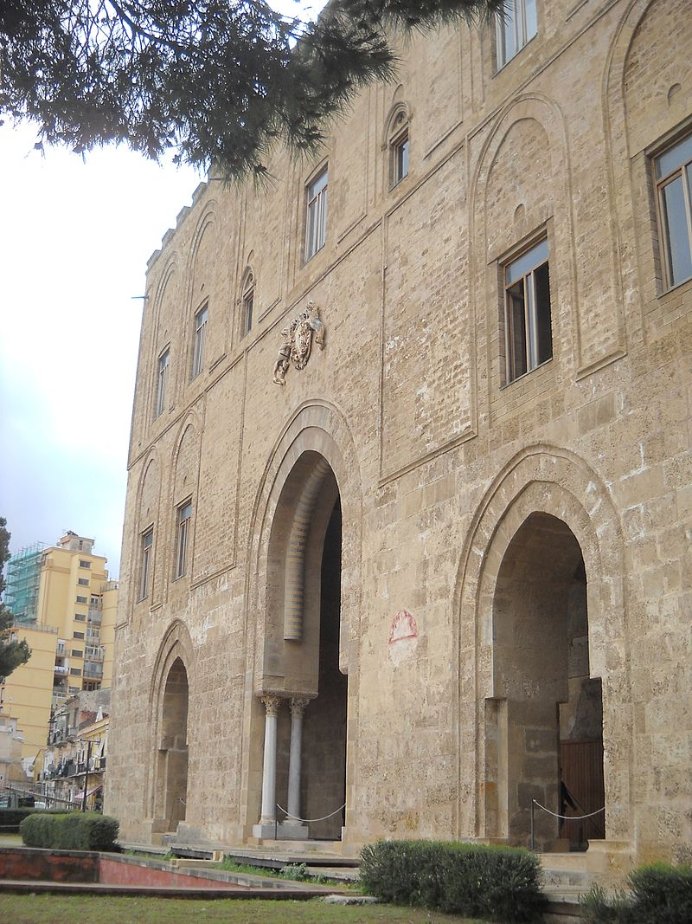
La Marina « il règne à cette promenade l’obscurité la plus mystérieuse et la plus respectée : tout le monde s’y confond et s’y perd, s’y cherche et s’y retrouve » « indulgence plénière » « petites libertés clandestines » (Vivant Denon, p. 70)
Palais de la Zisa « Sur le beau chemin qui conduit de Mont-Reale à Palerme, qui a été construit des deniers du dernier évêque, et décoré avec plus de dépense que d’intelligence et de goût, on trouve un vieux château qui sert maintenant de caserne à un régiment de cavalerie : on dit qu’il a été construit par les Sarrasins, et qu’il communique par un souterrain à un autre plus considérable du même genre appelé Castol-Reale et autrefois de Zizza (en langue sarrasine, lieu de plaisance). On dit aussi que ce château servoit de villa aux vicerois sarrasins. Palerme, après avoir été la place d’armes du temps des Cartaginois du temps des Grecs, devient celle des Sarrasins, du temps de l’empire d’orient ; elle fut toujours comme la capitale de leurs possessions, et le lieu chéri des gouverneurs ou émirs qu’y envoyoient leurs califes d’Afrique dans les dixième et onzième siècles. (Vivant Denon, p. 78)
« On y voit encore une grande salle mauresque à plafond en ogive, décorée d’arabesques et de mosaïques. Une fontaine qui jaillit dans deus bassins octogones continue de rafraîchir cette salle » (Dumas, p. 371)

Slide 12
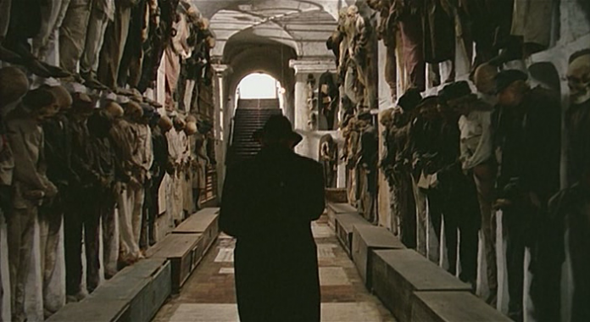
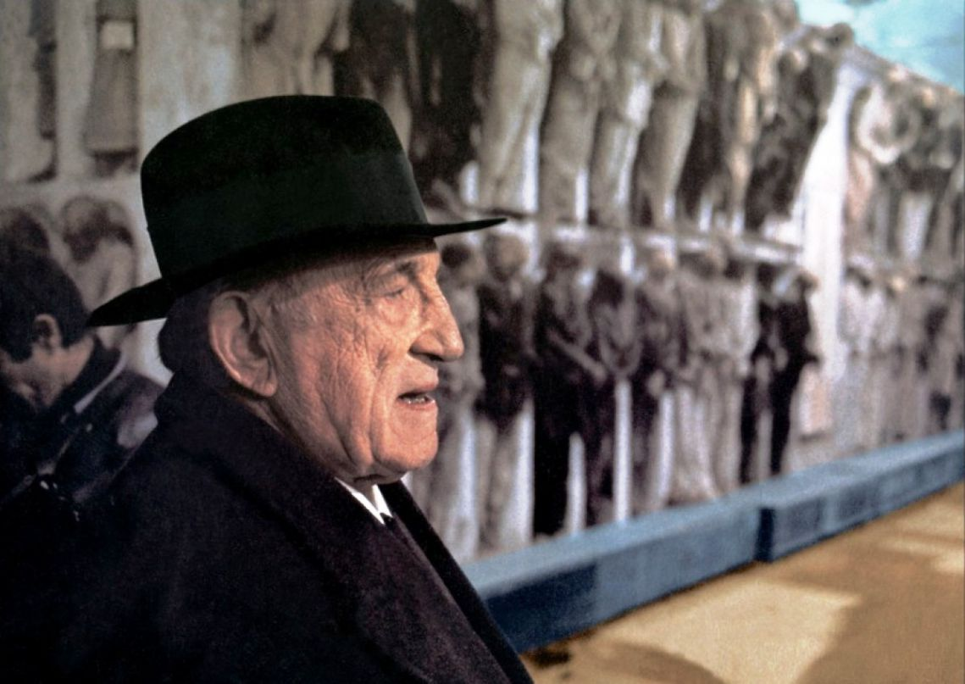
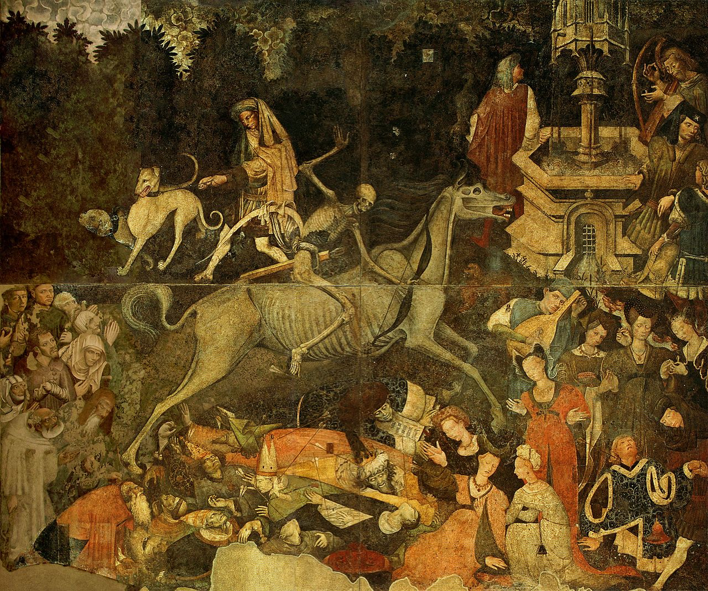
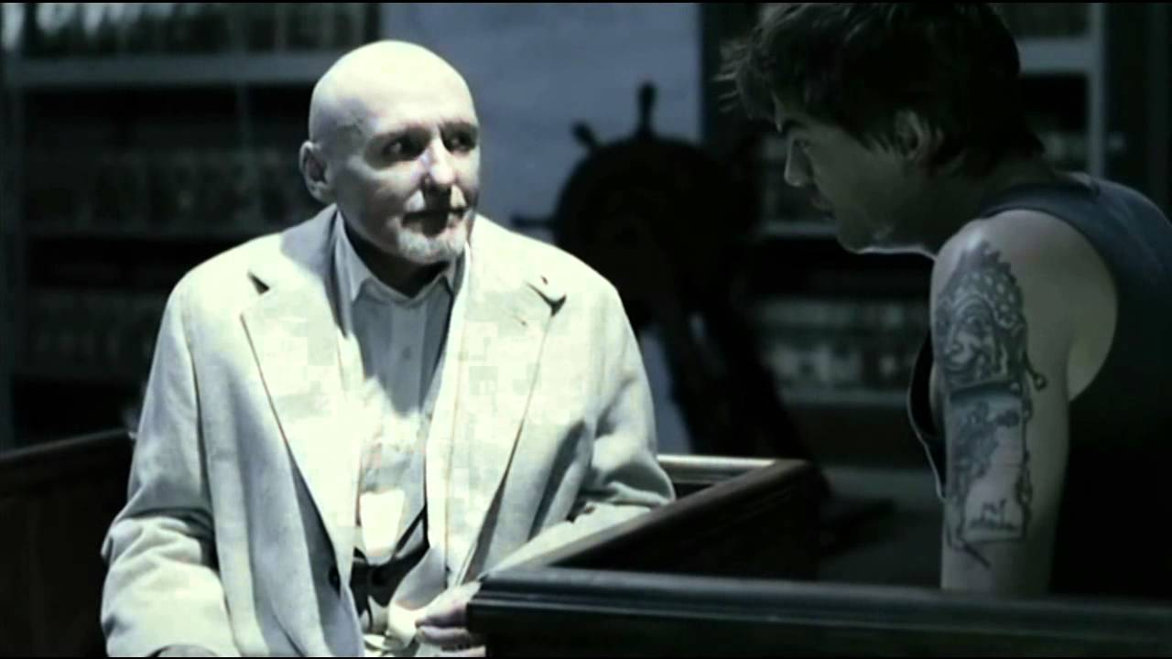
7. Syncrétisme existentiel (vie-mort)
« On nous conduisit de là au lieu où l’on conserve les corps après les avoir desséchés dans une chaux mitigée ; mais cette méthode conserve mal, et n’offre que des figures aussi hideuses qu’informes, qui, par des grimaces grotesques, approchent plus du ridicule que de la sainte terreur que l’on cherche à inspirer en offrant l’image de la mort » (Vivant Denon, p. 76)
« On meurt à Palerme avec plus de faste qu’on y a vécu » (J.-M. Roland de la Platière, 1777)
« Caricatures humaines, cauchemars palpables, spectres mille fois plus hideux que les squelettes pendus dans un cabinet d’anatomie, tous revêtus de robe de capucins, que trouent leurs membres disloqués » ; Francesco Tollari, porte à la main à bâton « on l’avait élevé à la dignité de concierge […] pour qu’il empêchait les autres de sortir » ; « habitué dès l’enfance à regarder comme un honneur rendu à la mémoire ce que nous regardons comme une profanation du tombeau » (Dumas, pp. 371- 372)
Francesco Rosi, Cadavres exquis (Cadaveri eccellenti), 1976, adapté du roman Il contesto de Leonardo Sciascia, 1971
Maître de Barthélémy, Le triomphe de la Mort, 1446, 600 x 642 cm, Galleria regionale di Palazzo Abatellis (Wim Wenders, Palermo Shooting, 2008 avec Dennis Hopper)

Slide 13
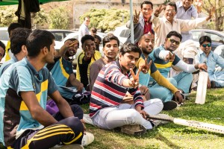
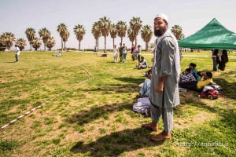
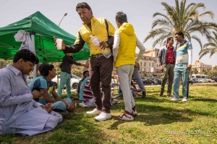
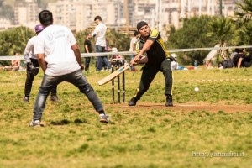
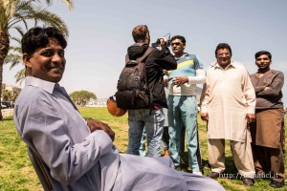
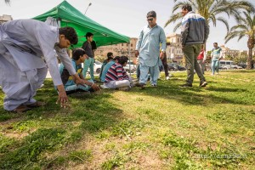
8. Syncrétisme culturel
« A quatre heures, on nous prévint que la table d’hôte était servie ; nous descendîmes, et nous trouvâmes une table autour de laquelle étaient réunis des échantillions de tous les peuples de la terre. Il y avait des Français, des Espagnols, des Anglais, des Allemands, des Polonais, des Russes, des Valaques, des Turcs, des Grecs et des Tunisiens. » (Dumas, pp. 323-324)
sindaco Leoluca Orlando
Anna Fici, Galleria fotografica di sulla prima giornata nazionale del cricket per profughi e rifugiati a Palermo, 2 aprile 2016.
Prato del foro italico : « socialisation critique » (Marrone, 2010)

Slide 14
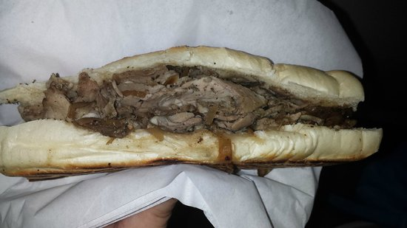
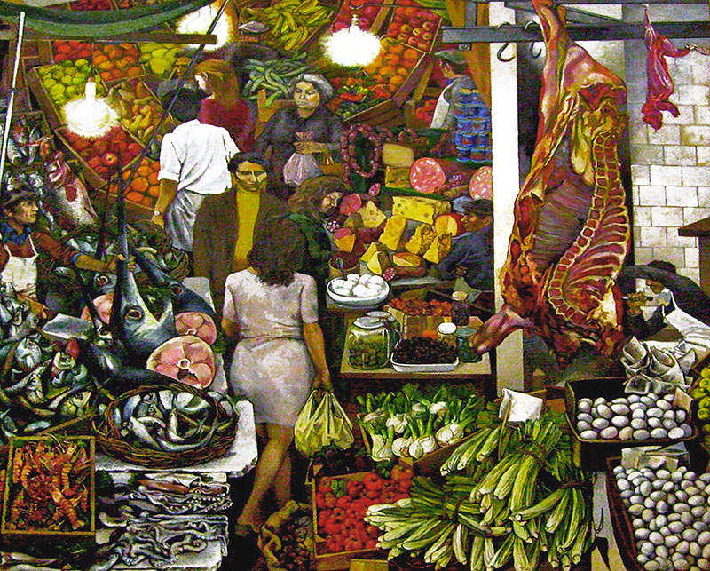
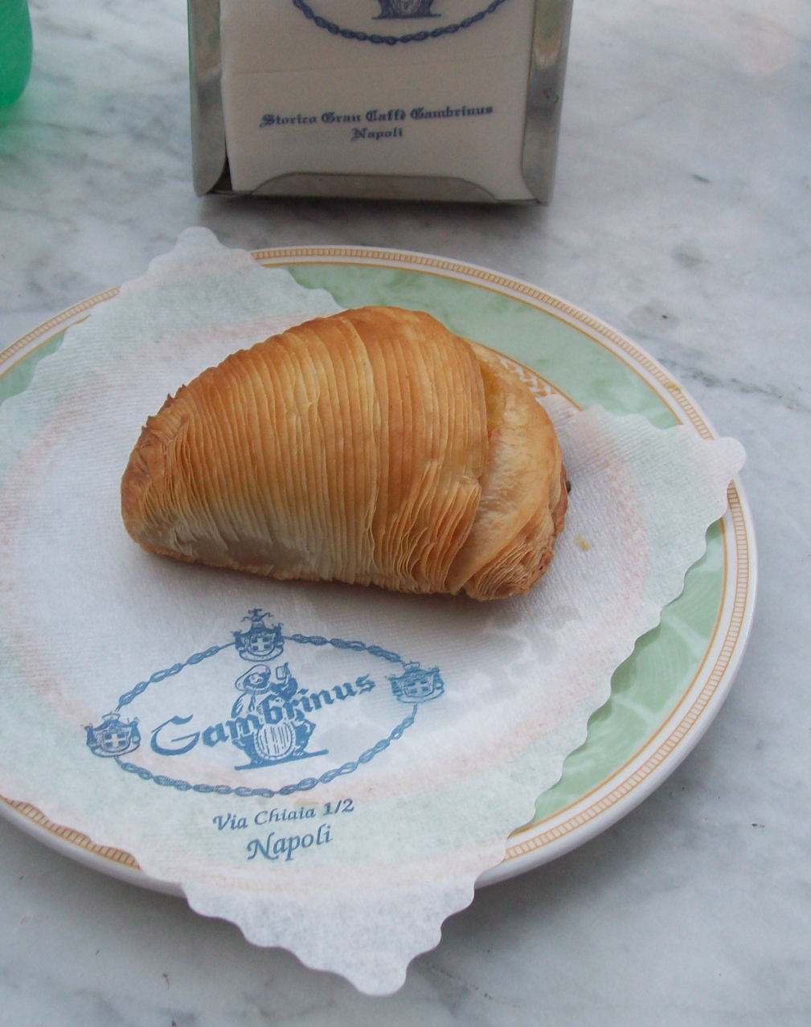
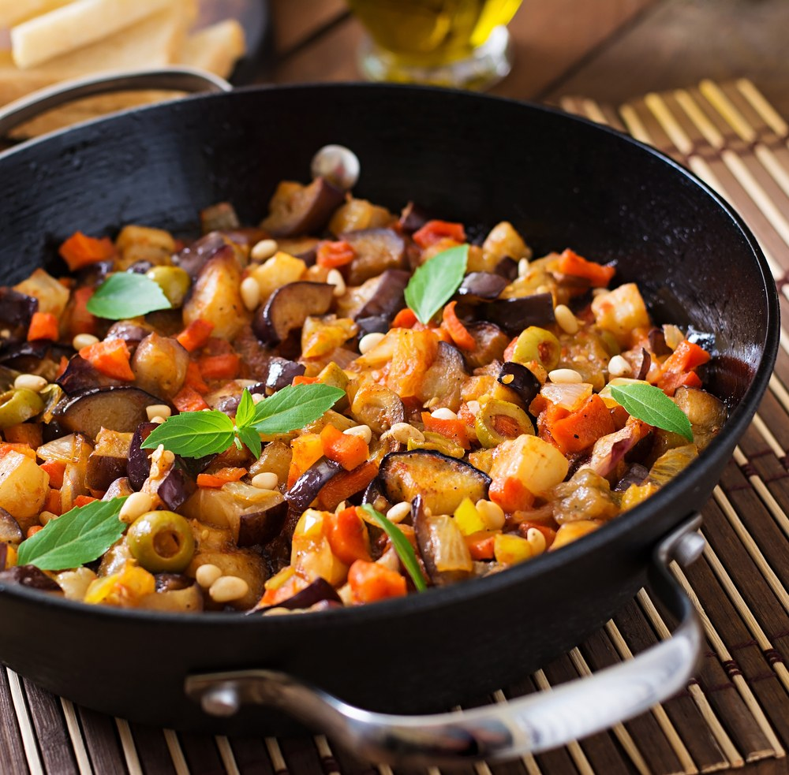
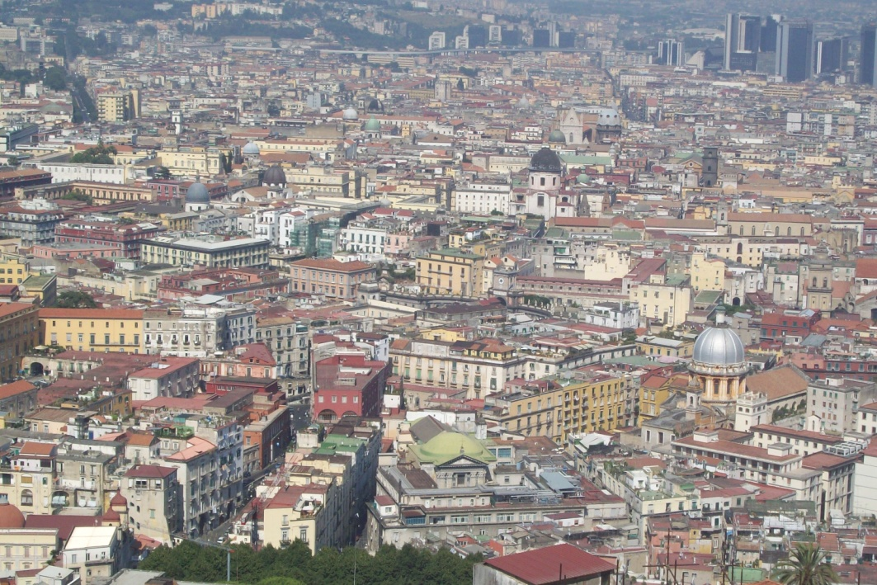
9. Syncrétisme culinaire
Panino cipolla e porchetta
Renato Guttuso, La Vucciria (< boucherie),
1974, h/t, 300 x 300 cm, Palazzo Steri
« i balati ra Vucciria 'un s'asciucanu mai» (Les pavés de la Vucciria ne sèchent jamais)
Caponata alla siciliana
Jean-Noël Schifano, Naples : ville sfogliatelle

Slide 15
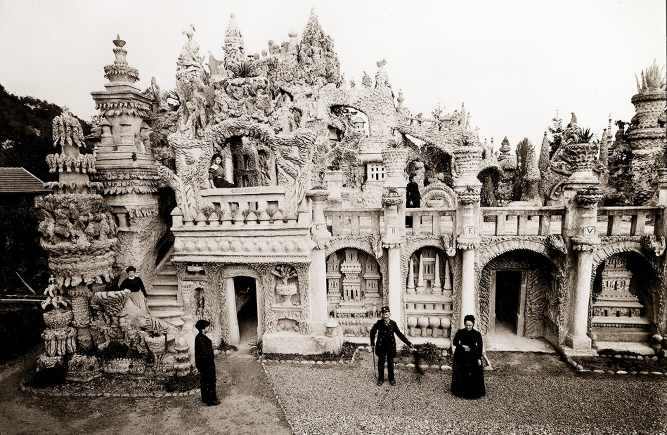
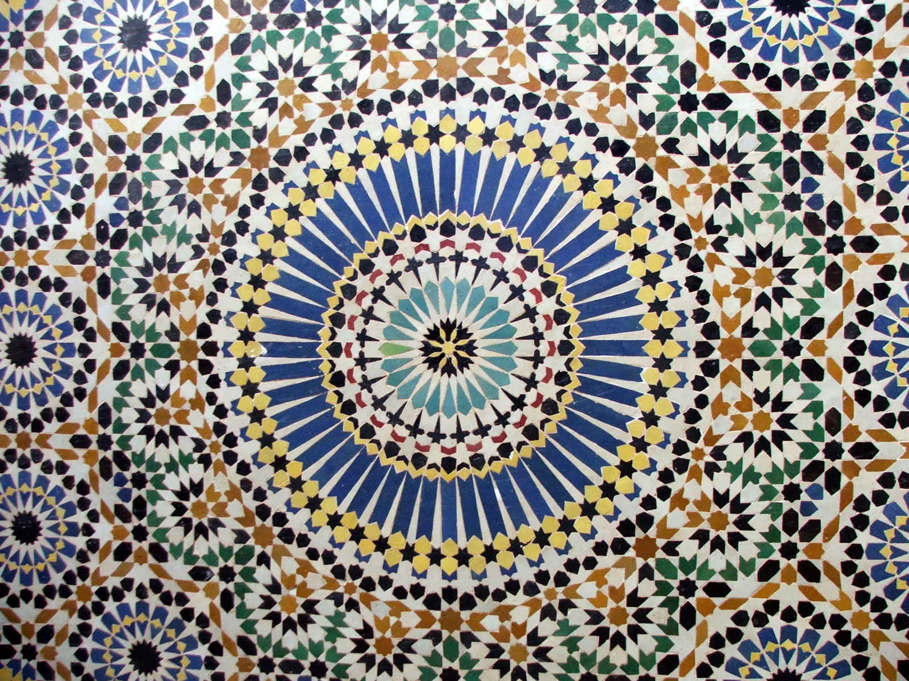
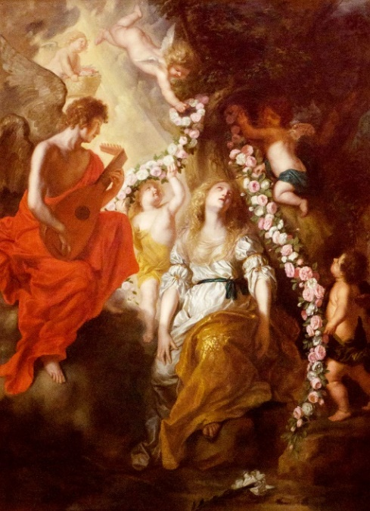
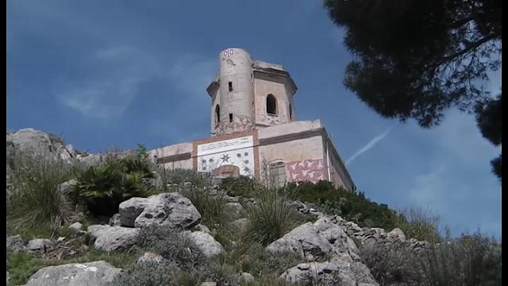
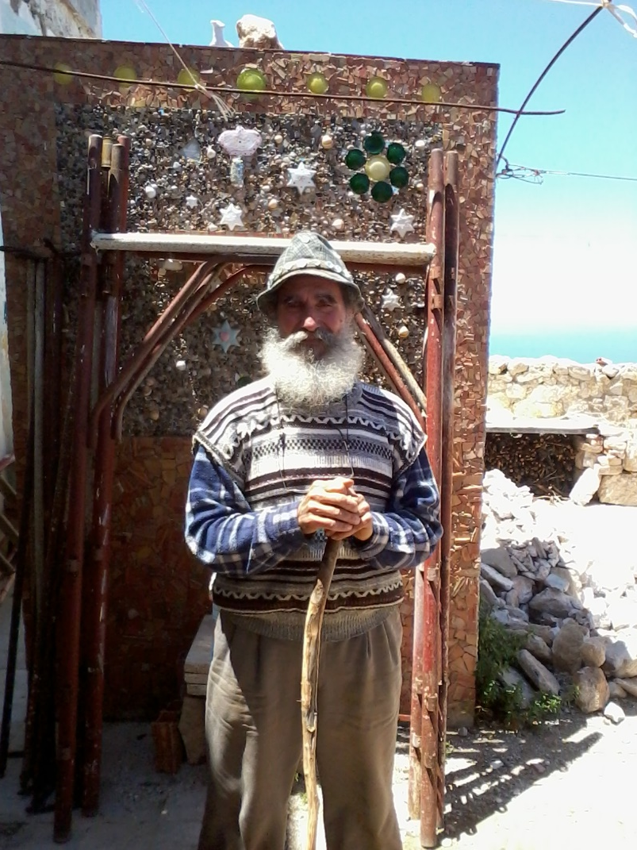
10. L’Ermitage d’Isravele
Theodor Boeyermans,
L'extase de sainte Rosalie
de Palerme, 17^{ième} s.
Palais du Facteur Cheval
« margivagante » (Eva di Stefano)
zellige (en arabe : petite pierre polie)
< architecture mauresque
< mosaïque romaine puis byzantine
Sanctuaire de Monte Gallo < tour de guet
bourbonne du 19^{ième} siècle
« bricolage » Lévi-Strauss
L’ermite Isravele (anagramme de « elevarsi », mai 2015)

Slide 16
Tessons de bouteilles, terre cuite, culs de bouteilles, morceaux de verre, coquillages → métastases formelles, foisonnement centrifuge et centripète, décors en mandorle dotés d’emblèmes ou d’attributs religieux : hébraïsme (2 triangles emboîtés), catholicisme (agneaux), islam (main de Fatima), maçonnisme (équerre), imagerie populaire (cœurs), piété (Padre Pio) + registre onirique fantasmatique, mythologie personnelle

Slide 17
Chapelle Palatine (Palais des Normands)
pour Roger II, premier roi normand, 12^{ième} siècle

Slide 18
Conclusion
La question de la patrimonialisation ?
Palerme appartient aux villes qui « continuent au travers des années et des changements à donner leur forme aux désirs » et non à celles « où les désirs en viennent à effacer la ville, ou bien sont effacés par elle » (Calvino, « Zenobie », p. 46)
« On dit : Voir Naples et mourir. – Il faut dire : Voir Palerme et vivre. » (Dumas)

Slide 19
Santa Maria della Catena
«[…] Era solo, un naufrago alla deriva su una zattera, in preda a correnti indomabili. […] Fra il gruppetto ad un tratto si fece largo una giovane signora: snella, con un vestito marrone da viaggio ad ampia tournure, con un cappellino di paglia ornato da un velo a pallottoline che non riusciva a nascondere la maliosa avvenenza del volto. […] Era lei, la creatura bramata da sempre che veniva a prenderlo,[…] Giunta faccia a faccia con lui sollevò il velo e così, pudica ma pronta ad esser posseduta, gli apparve più bella di come mai l’avesse intravista negli spazi stellari. Il fragore del mare si placò del tutto» Giuseppe Tommasi di Lampedusa, Il gattopardo, 1958

